Slide 1
Višeosjetilna pričaonica
Adila Nišlić Topalčević
Mag.spec.edu.reh., Montessori odgojitelj
Centar za odgoj i obrazovanje “Ivan Štark” Osijek

Slide 2
Priče…
Važno sredstvo u odgojno-obrazovnom radu s učenicima
Od najranije dobi razvijati potrebu za pričanjem i emocionalnim iskazivanjem
Pričanje priča pomaže cjelokupnom djetetovom razvoju
Obagaćuju dječji svijet

Slide 3
Učenici s teškoćama u razvoju
Otežan proces učenja
Izazov stručnjaka, inovativnost, kreativnost
Senzorno iskustvo = poboljšanja u pamćenja i učenja

Slide 4
Tradicionalno / Višeosjetilno pripovjedanje
Pripovijedanje verbalnim putem
Višeosjetilno
pripovijedanje
Pripovjedač – aktivni
Slušatelji – pasivni
Pripovjedač – aktivni
Slušatelji – aktivni
Stimulacija 1-2 osjetila
(auditivno i vizualno)
Stimulacija svih osjetila
(simultano)

Slide 5
Što je višeosjetilno pripovijedanje?
Metoda u kojoj pričanje priča uključuje stvaranje iskustva
pomoću svih osjetila, a ne samo verbalnim putem i uz pomoć
slikovnog materijala.
Svrha ovakvog pripovijedanja je aktivna uključenost svih
sudionika procesa , te stimulacija svih osjetila.
Čin pripovijedanja uz verbalnu komponentu uključuje i uporabu
različitih materijala koji stimuliraju sva osjetila (okus, miris,
dodir, zvuk…)
Priče trebaju biti jednostavne, razumljive učenicima s
teškoćama , te prilagođene njihovim razvojnim sposobnostima.

Slide 6
Smjernice za izradu višeosjetilnih priča
(Pamis, 2010.)
Naslov
Kratka priča
Sadržaj i rječnik prilagođeni i razumljivi učenicima s TUR
Do 15 rečenica
Jasan kraj
Svaka rečenica povezana s podražajem, unutar iste može biti više podražaja

Slide 7
Što kažu istraživanja?

Slide 8
Pozitivni utjecaji :
Posebno pozitivan utjecaj na razvoj jezičnih sposobnosti
Poticanje mašte
Poticanje združene pažnje i kontakta očima
Osiguravanje senzorne stimulacije i poticanje razvoja senzorne integracije
Bolje razumijevanje priče
Pozitivan utjecaj na usmjeravanje pažnje i koncentracije

Slide 9
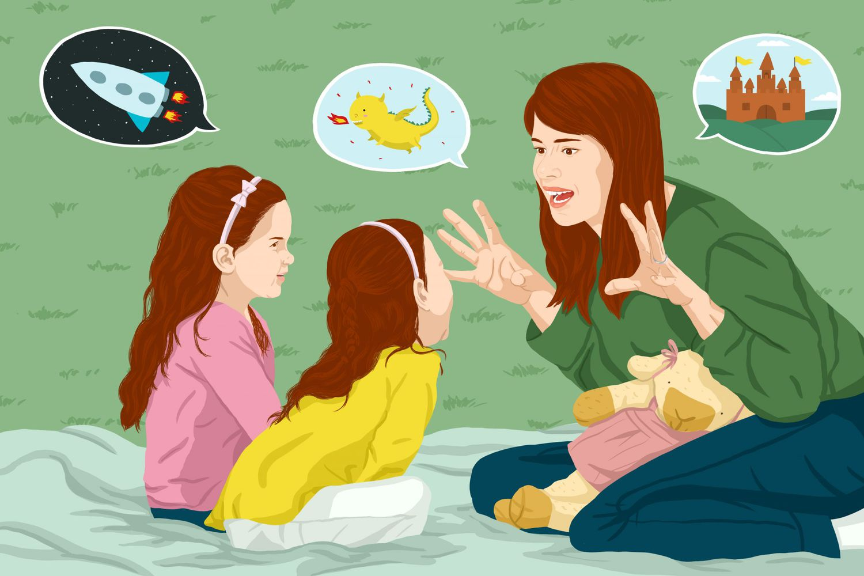
Moja iskustva s višeosjetilnim pripovijedanjem

Slide 10
Viseosjetilna priča - ROĐENDAN
Djevojčica Ana ima uskoro rođendan. | zviždaljka
Napisala je popis rođendanskih želja. | papir, olovka i kuverta
Na listi želja nalazili su se: balončići, slatki bombončići, ukras za kosu, miris, knjiga i poneka barbika. | Baloni - mjehurići, bomboni, rajf, miris, knjiga, barbika.
Radovala bih se rumenilu za obraze i mirišljavoj kremi za ruke. | rumenilo, kist, krema
Na proslavu svog rođendana pozvala bih sve svoje prijatelje. | pozivnice
Slušali bi glasnu glazbu, plesali, te se malo poigrali. | zvuk glazbe, ples, ringe raja
Jeli bi slane grickalice i pili osvježavajuće sokiće. | flips, cedevita, čaše
Uz pjesmu „Danas nam je divan dan“ zamislila bih želju i ugasila svijeću na čokoladnoj torti. | Glazba, svijeća
Nakon što završi proslava i pozdravim sve svoje prijatelje, nestrpljivo čekam da dođem doma i otvorim rođendanske darove. | darovi

Slide 11
Slijedi video…
HVALA NA PAŽNJI ☺

